Slide 1
МДОБУ ПЕРВОМАЙСКИЙ ДЕТСКИЙ САД №3 «ЛАДУШКИ»
ОРГАНИЗАЦИЯ И ПРОВЕДЕНИЕ СЮЖЕТНО - РОЛЕВЫХ ИГР ПО БЕЗОПАСНОСТИ ДОРОЖНОГО ДВИЖЕНИЯ
2015-2017 год.

Slide 2
АЗБУКА ДОРОЖНОГО ДВИЖЕНИЯ
ЦЕЛЬ ИГРЫ: Предупредить детский
дорожно-транспортный травматизм через организацию и проведение
сюжетно-ролевой игры
«Азбука дорожного движения».

Slide 3
ЗАДАЧИ СЮЖЕТНО - РОЛЕВОЙ ИГРЫ
1. Воспитывать любовь к своей «малой Родине».
2. Продолжать учить выполнять установленные нормы поведения, формировать самооценку своих поступков и поступков других людей на дороге.
3. Учить детей различать дорожные знаки: запрещающие , информационно-указательные, предупреждающие .
4.Уточнить и закрепить знания детей о правилах безопасного поведения на дорогах, улицах.
5. Расширять знания детей о служебном транспорте (скорая помощь,
дорожный патруль)
6. Закреплять представления детей о назначении светофора.
7. Обогащать и активизировать словарь детей.
8. Закрепить знания о профессиях (водитель, инспектор ГИБДД, врач ,
оператор, автослесарь, мойщик)

Slide 4
АТРИБУТЫ ДЛЯ ИГРЫ
Костюмы «Сотрудник ДПС», «Полицейский»», регулировочный жезл, автомобили, переносные дорожные знаки, светофор, макет улицы с пешеходными переходами и тротуарами, флажки для перехода улицы, макеты зданий и деревьев, макет автозаправочной станции (АЗС): деньги,
билеты для проезда в общественном
транспорте, кассовый аппарат, телефон,
коляски и куклы, кошельки.

Slide 5
СЮЖЕТНЫЕ ЛИНИИ В ИГРЕ «Дорожно-транспортное происшествие»

Slide 6
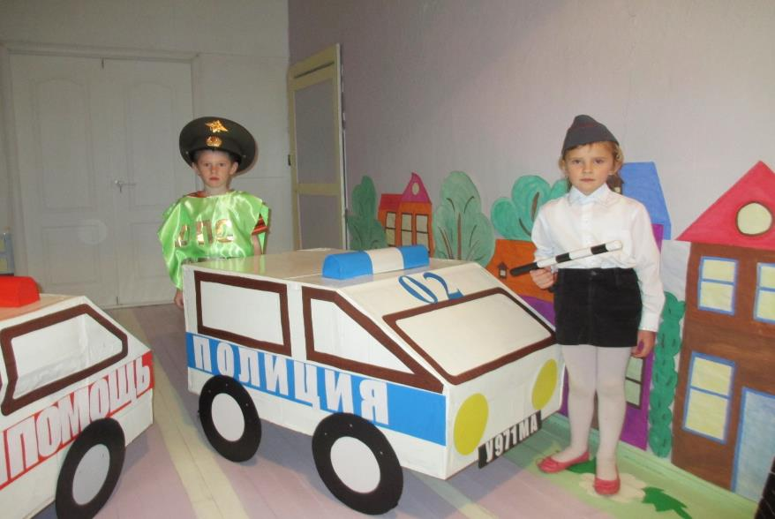
По сигналу тревоги, на место ДДП выезжают :полиция,

Slide 7
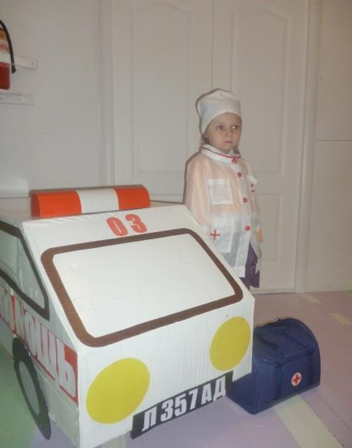
скорая помощь.

Slide 8
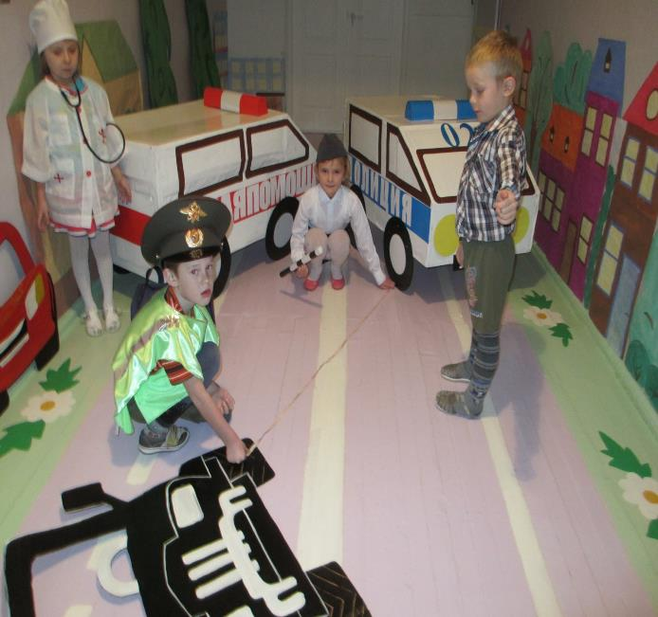
Полицейский осматривает место происшествия

Slide 9
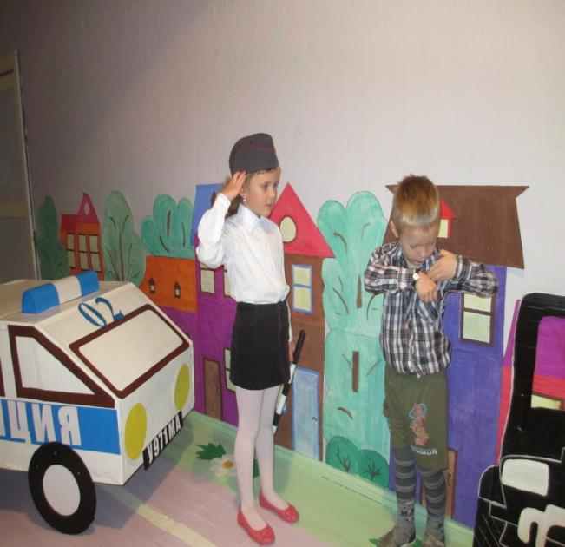
Инспектор просит водителя предъявить водительское удостоверение

Slide 10
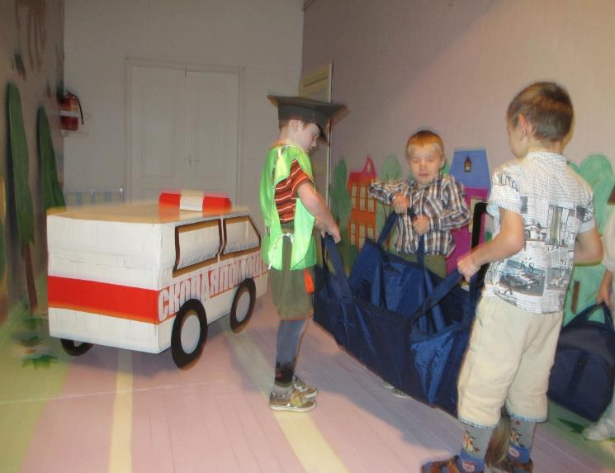
И госпитализируют пострадавших.

Slide 11
СЮЖЕТНАЯ ЛИНИЯ «Мяч выкатился на дорогу»
Дети играют с мячом

Slide 12
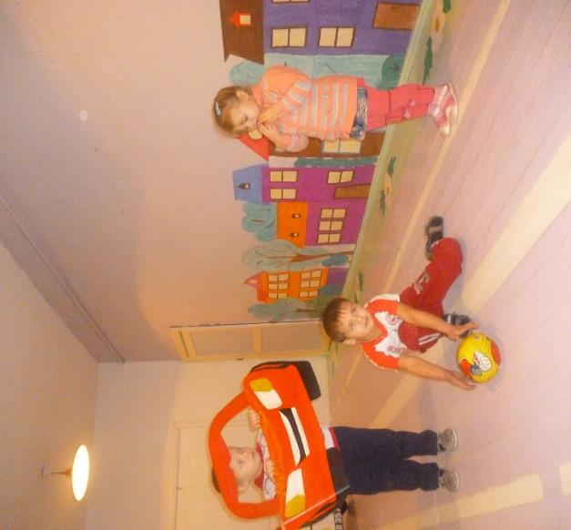
Мяч выкатился на дорогу.

Slide 13
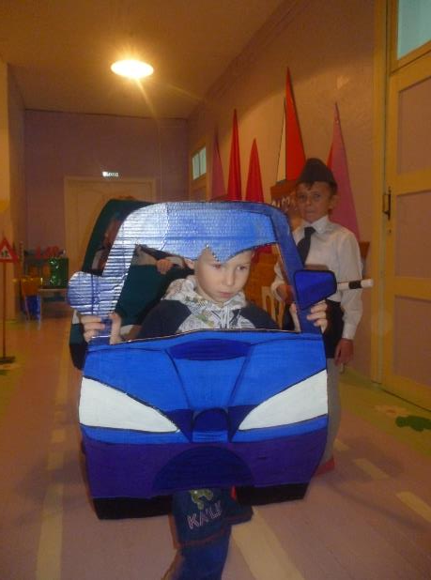
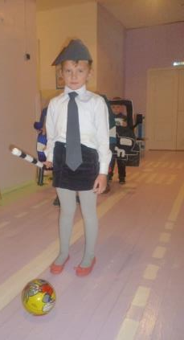
Происходит затор. На помощь приходит полицейский.

Slide 14
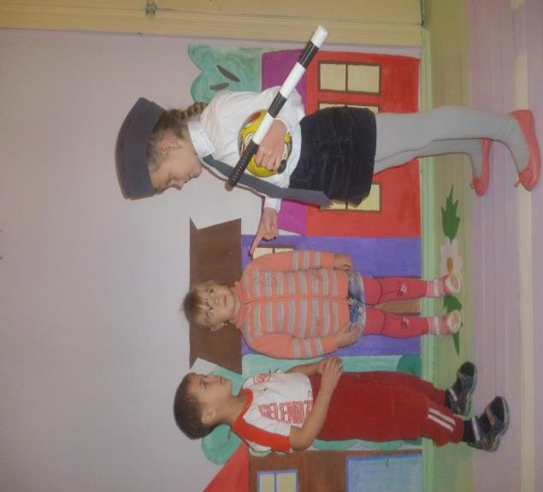
Полицейский проводит с детьми беседу о возможных опасностях на дороге.

Slide 15
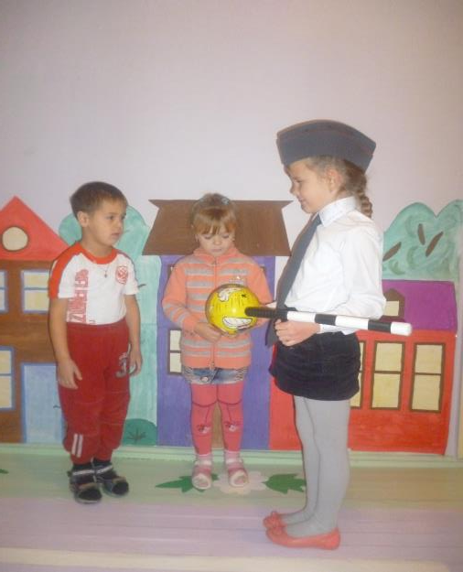
Чтобы не было беды, правила движения соблюдайте ВЫ!

Slide 16
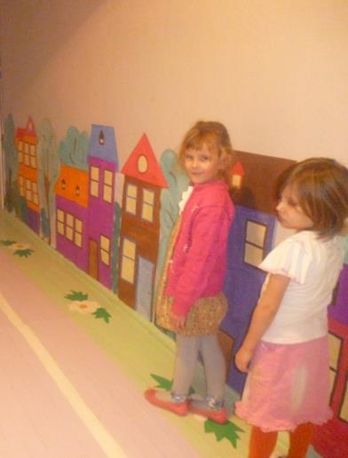
СЮЖЕТНАЯ ЛИНИЯ «Правила пешеходов».
1.Главное правило пешеходов:
Пешеходы должны идти по
ТРОТУАРУ,
придерживаясь правой стороны

Slide 17
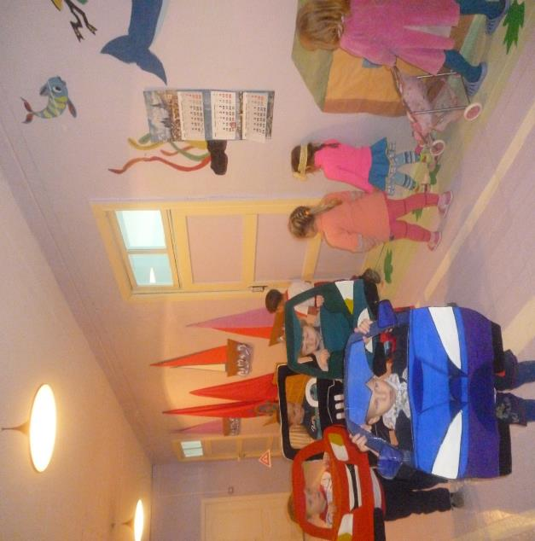

Slide 18
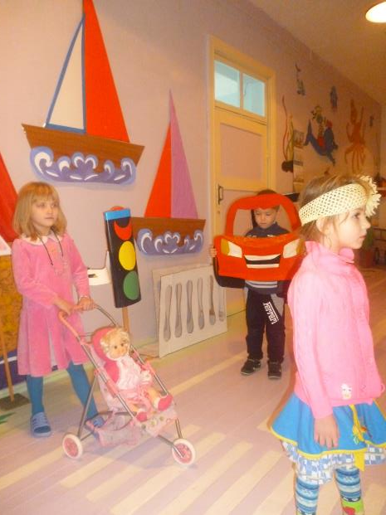
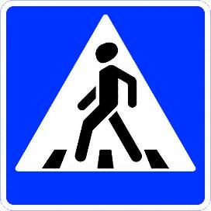
2. Пешеходы должны переходить через дорогу по ПЕШЕХОДНОМУ ПЕРЕХОДУ

Slide 19
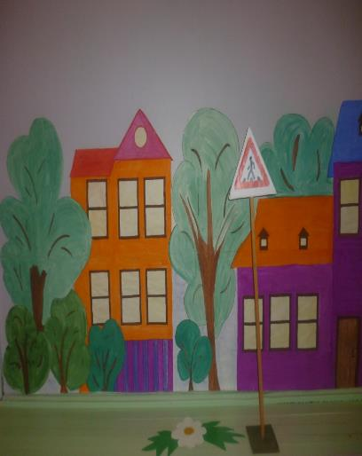
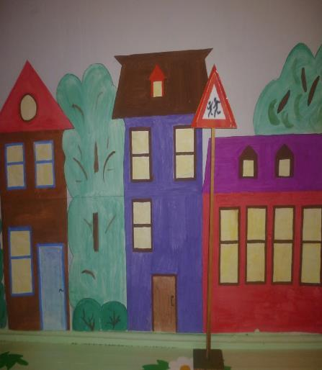
СЮЖЕТНАЯ ЛИНИЯ «Дорожные знаки».

Slide 20
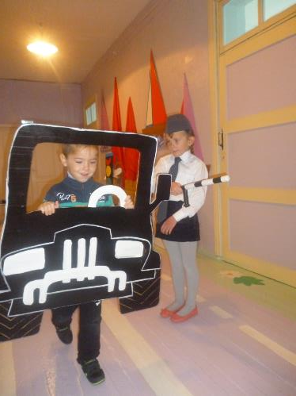
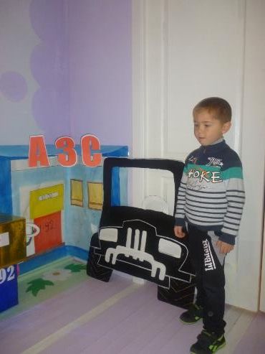
СЮЖЕТНАЯ ЛИНИЯ «АЗС».

Slide 21
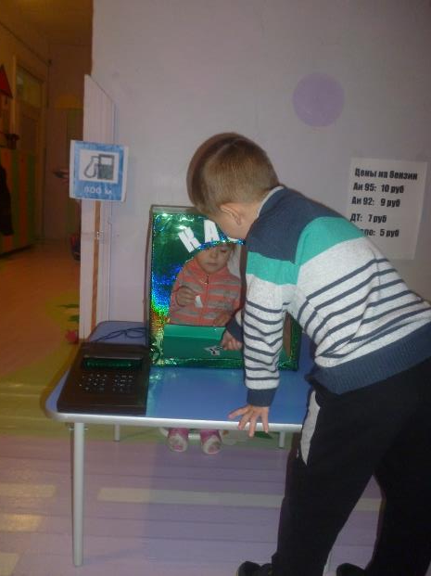
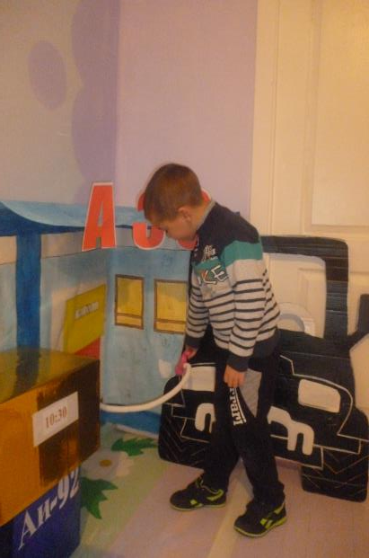

Slide 22
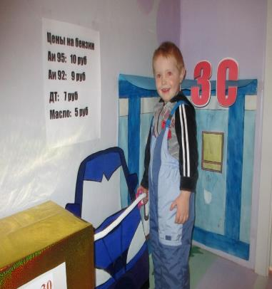
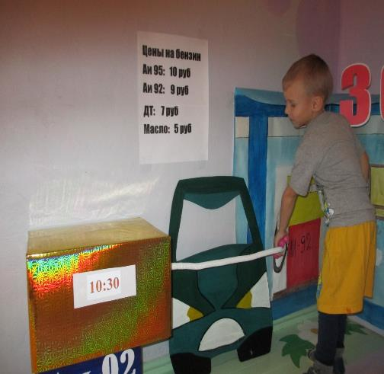

Slide 23
СЮЖЕТНАЯ ЛИНИЯ «Красный, жёлтый, зелёный».
Дети – пешеходы
Дети-водители

Slide 24
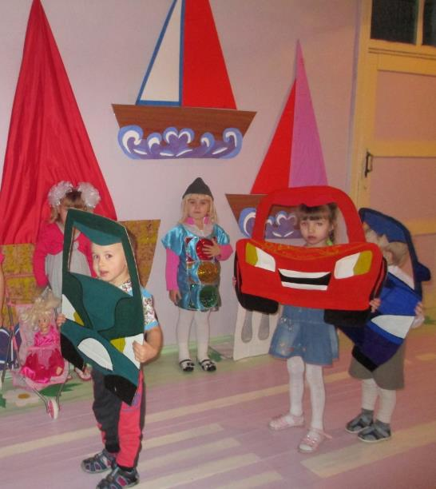
Загорелся красный свет – пешеходам хода нет

Slide 25
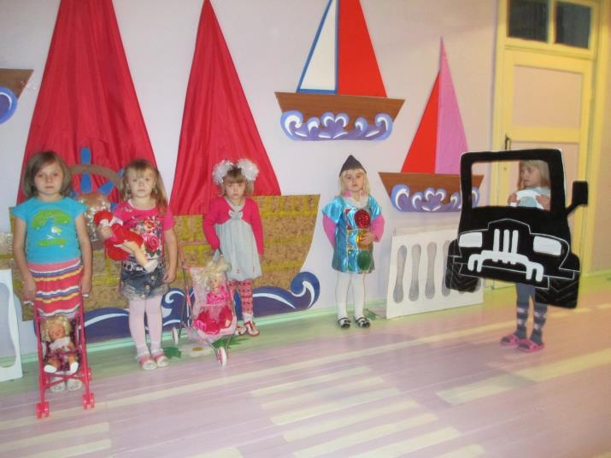
Загорелся жёлтый свет – ни кому движенья НЕТ,

Slide 26
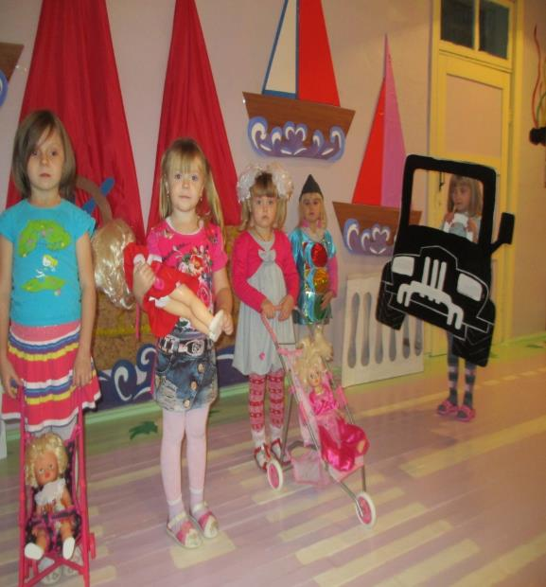
А зелёный : пешеход переходи!

Slide 27
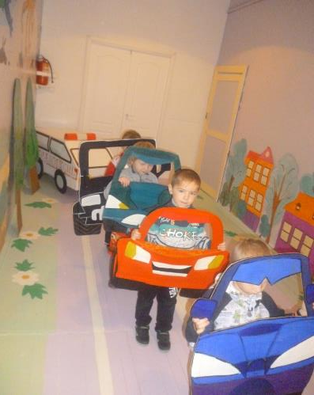
СЮЖЕТНАЯ ЛИНИЯ Нет светофора или светофор сломался
Образовался большой поток машин из-за сломанного светофора.

Slide 28
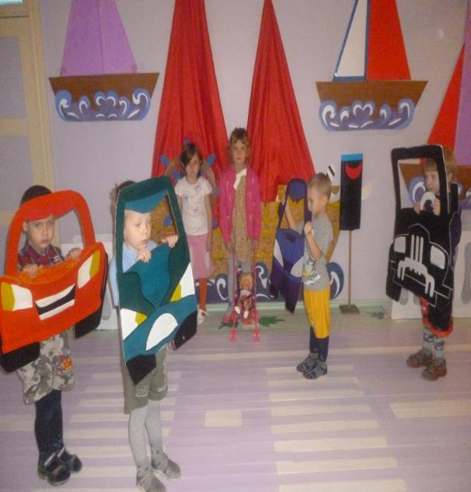
Пешеходы не могут перейти дорогу.

Slide 29
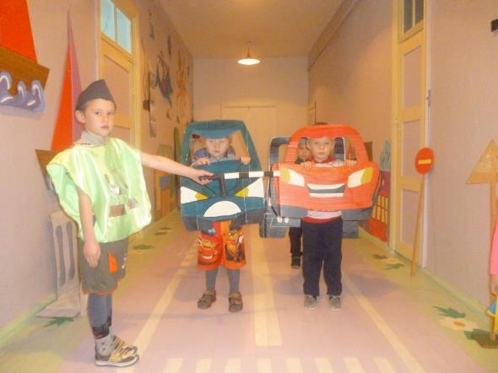
На помощь приходит сотрудник ДПС - «регулировщик», помогает разрешить ситуацию: останавливает поток машин,

Slide 30
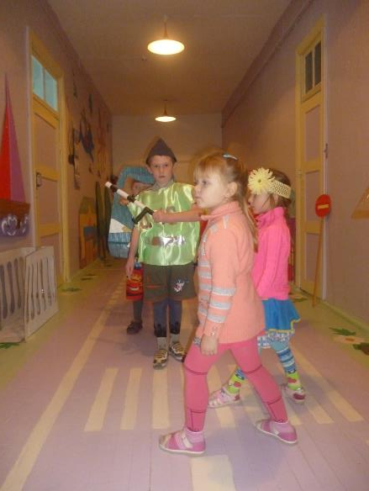
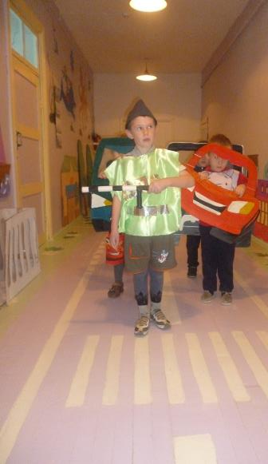
Пропускает пешеходов

Slide 31
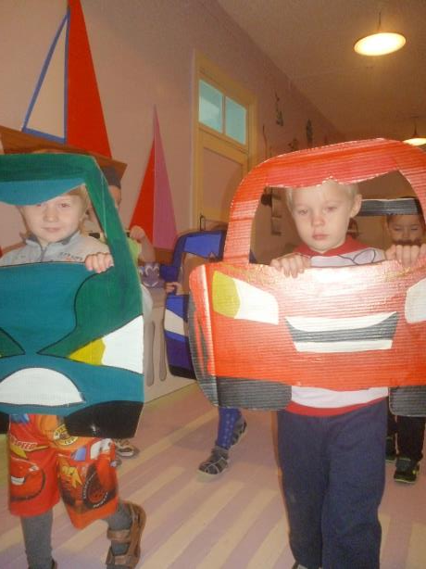
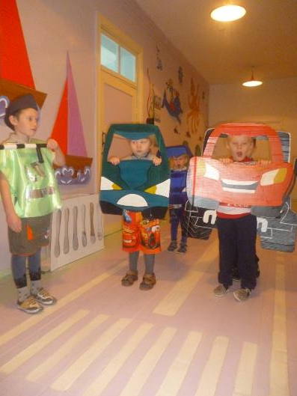
Движение транспорта восстановлено.

Slide 32
Чтобы с тобой не случилась беда – правила движения соблюдай всегда!

Slide 33
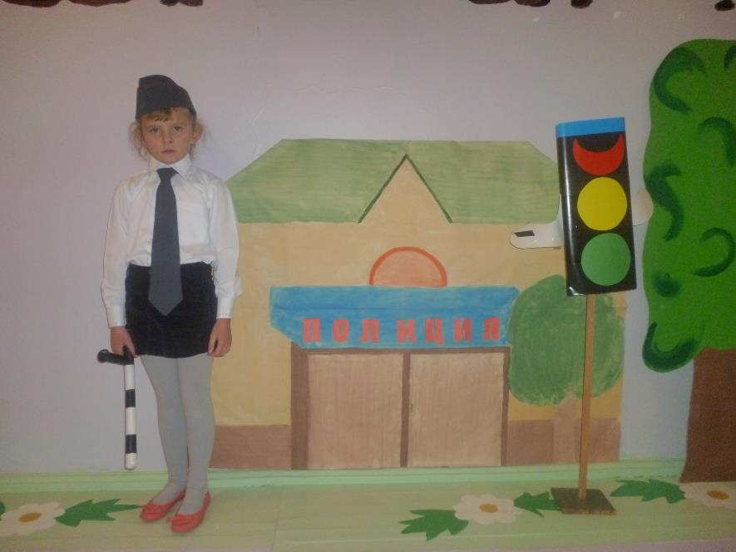

Slide 34
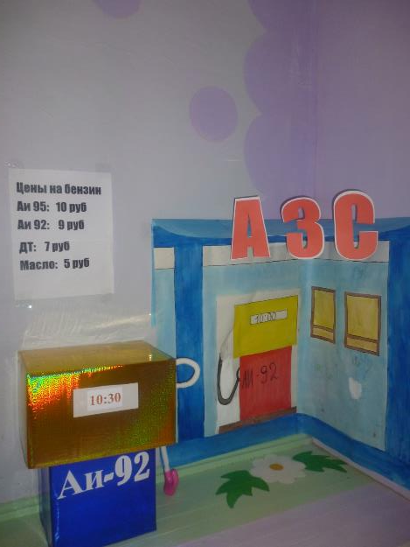
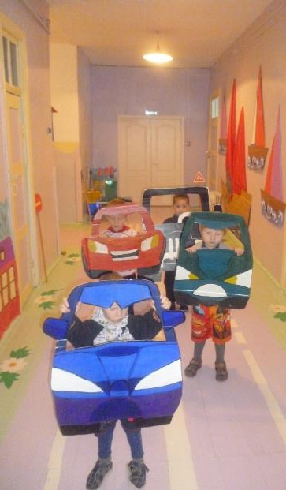

Slide 35
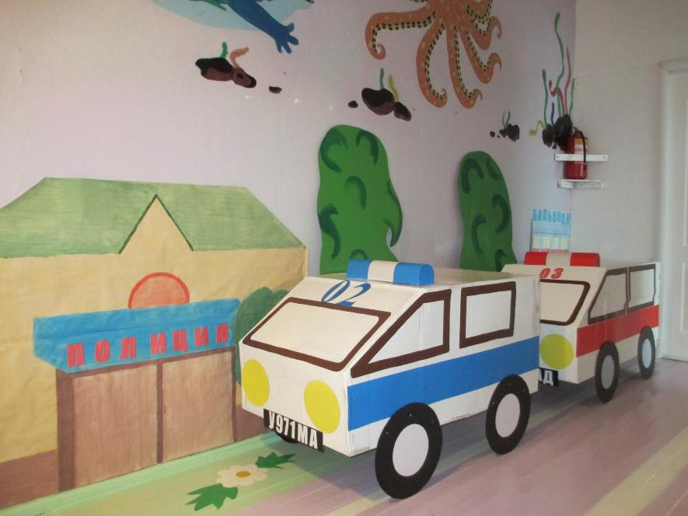

Slide 36
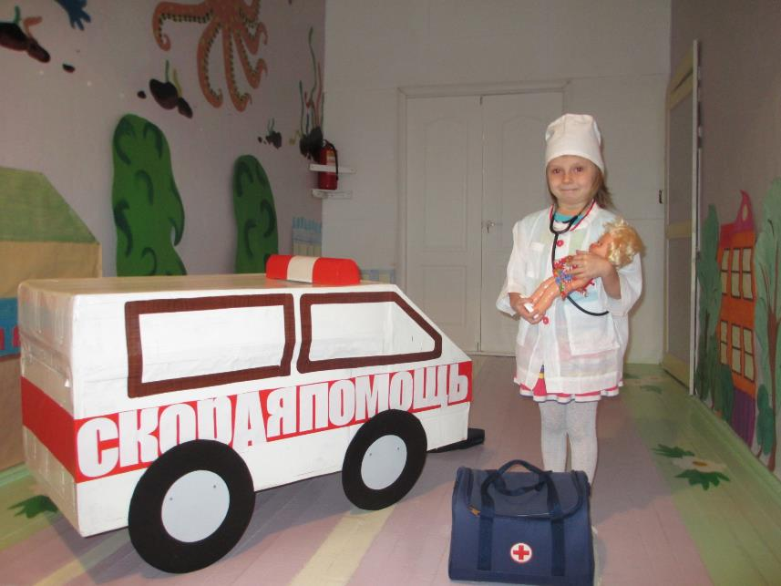

Slide 37
